Slide 1

基础套路Ⅰ
ruanxingzhi

Slide 2


SELF-intro
阮行止，湖南师大附中/哈尔滨工业大学
洛谷网校讲师
优敏思oi教研组

Slide 3
intro
这篇课件用于讲述一些基础套路。
前置技能：NOIP提高组知识
约定几个英文缩写：
e.g. 例如 动物都是生物，e.g. 猫是生物。
etc. 等等 动物中有猫，狗，etc.
P.S. 备注 P.S. 这篇课件是rxz做的。

Slide 4
剪枝
一个很朴素的思想：在搜索过程中，如果预知某条路一定不可能到达答案，则放弃这条路。
之所以叫做“剪枝”，是因为它剪掉了搜索树上的一些子树。

Slide 5
埃及分数
https://www.luogu.org/problemnew/show/UVA12558

Slide 6
ID
迭代加深搜索：DFS与BFS的结合。
BFS：保证找出最浅层的解，但是费空间
DFS：省空间，但是解未必是最浅层的
ID：限制搜索层数，然后DFS；如果找不到答案，则放宽层数，继续DFS。

Slide 7
埃及分数
这题可以使用ID.
注意剪枝即可。

Slide 8
二分
首先提一下二分的感性理解。
（看黑板）

Slide 9
三分
三分用于求单峰函数（或单谷函数）的极值。
看黑板。

Slide 10
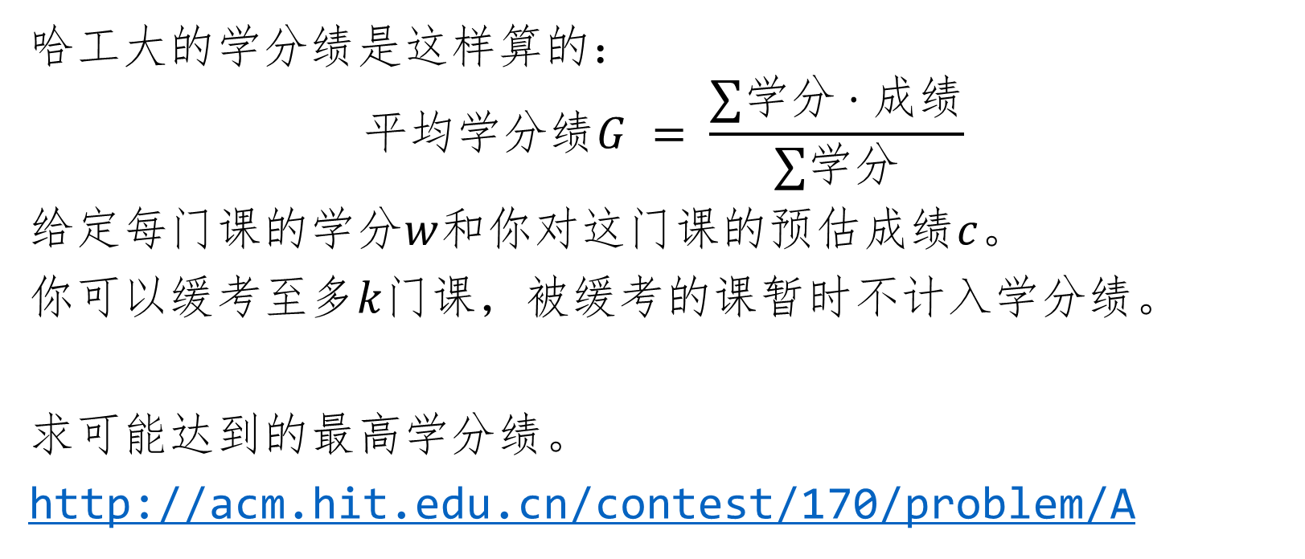
学分绩问题
哈工大的学分绩是这样算的：
$$平均学分绩G = \frac{∑学分⋅成绩}{∑学分}$$
给定每门课的学分$w$和你对这门课的预估成绩$c$。
你可以缓考至多$k$门课，被缓考的课暂时不计入学分绩。
求可能达到的最高学分绩。
http://acm.hit.edu.cn/contest/170/problem/A

Slide 11
子问题
子问题：k=1?
子问题：k=n-1?
现在k取任意数，怎么办？

Slide 12

01分数规划
现在考虑二分答案。
需要给出一种方式，来判断能否达到$p$的学分绩。

Slide 13
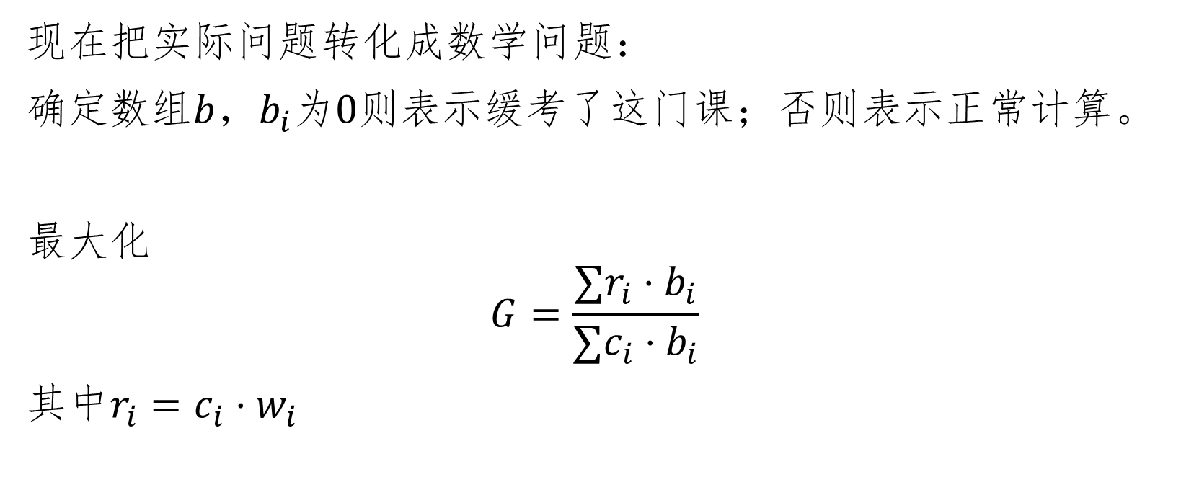
推柿子
现在把实际问题转化成数学问题：
确定数组$b$，$b_{i}$为0则表示缓考了这门课；否则表示正常计算。
最大化
$$G=\frac{∑r_{i}⋅b_{i}}{∑c_{i}⋅b_{i}}$$
其中$r_{i}=c_{i}⋅w_{i}$

Slide 14
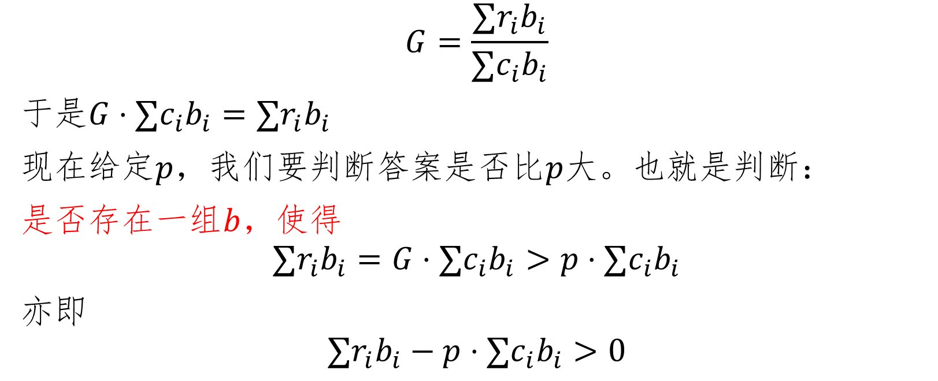
推柿子
$$G=\frac{∑r_{i}b_{i}}{∑c_{i}b_{i}}$$
于是$G⋅∑c_{i}b_{i}=∑r_{i}b_{i}$
现在给定$p$，我们要判断答案是否比$p$大。也就是判断：
是否存在一组$b$，使得
$$∑r_{i}b_{i}=G⋅∑c_{i}b_{i}>p⋅∑c_{i}b_{i}$$
亦即
$$∑r_{i}b_{i}−p⋅∑c_{i}b_{i}>0$$

Slide 15
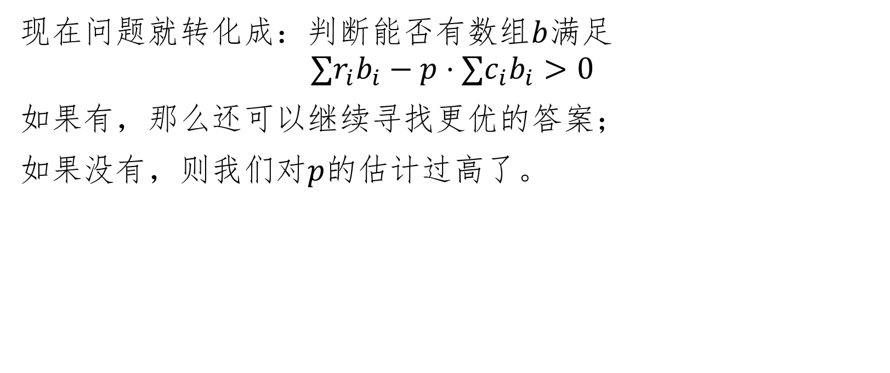
推柿子
现在问题就转化成：判断能否有数组$b$满足
$$∑r_{i}b_{i}−p⋅∑c_{i}b_{i}>0$$
如果有，那么还可以继续寻找更优的答案；
如果没有，则我们对$p$的估计过高了。

Slide 16
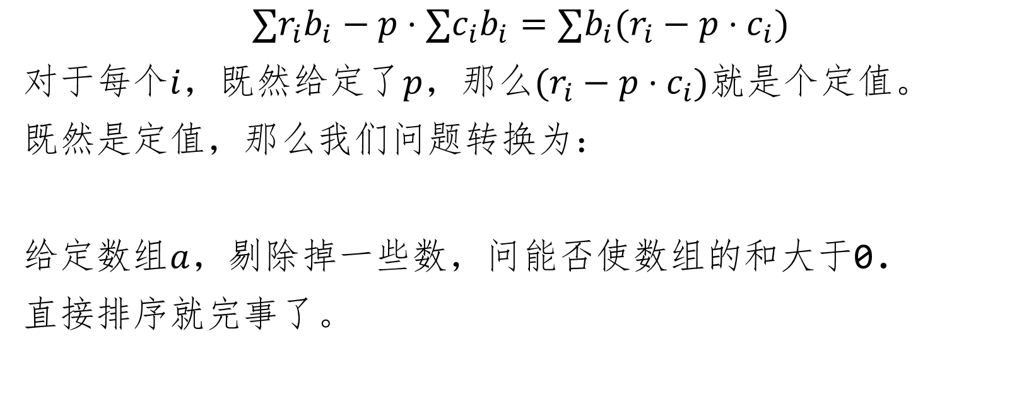
推柿子
$$∑r_{i}b_{i}−p⋅∑c_{i}b_{i}=∑b_{i}(r_{i}−p⋅c_{i})$$
对于每个$i$，既然给定了$p$，那么$(r_{i}−p⋅c_{i})$就是个定值。
既然是定值，那么我们问题转换为：
给定数组$a$，剔除掉一些数，问能否使数组的和大于0.
直接排序就完事了。

Slide 17
代码
那我现场写一个？

Slide 18

区间数颜色
给定一个长度为$n$的序列，每个元素有颜色。应对$m$个询问：
Ask(l,r): 询问$[l,r]$区间内有多少种颜色。
允许离线。

Slide 19
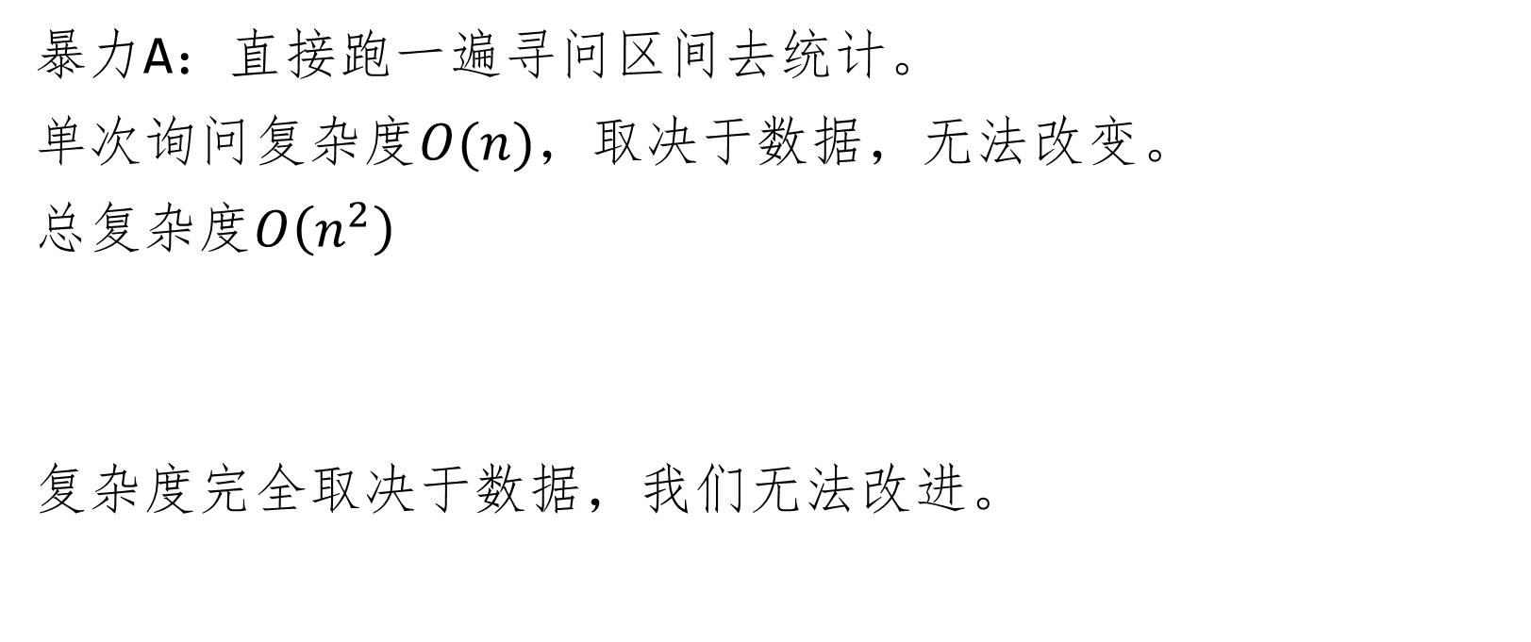
暴力A
暴力A：直接跑一遍寻问区间去统计。
单次询问复杂度$O(n)$，取决于数据，无法改变。
总复杂度$O\left(n^{2}\right)$
复杂度完全取决于数据，我们无法改进。

Slide 20
暴力B
暴力B：维护数组w，w[i]表示i这个颜色出现了多少次。
记cnt为当前处理的[l,r]这个区间的颜色数。
现在如果我们手上已经有了一个区间的信息，如何求出下一个区间的信息？
移动l,r指针，使之走到新的询问。每次移动指针的时候就更新信息。l,r走到之后，cnt即为答案。

Slide 21
暴力B
这个暴力算法的复杂度取决于什么？
取决于我们需要移动多少次指针。
我们需要移动多少次指针，和我们处理询问的顺序有关！
比如，三个询问[1,2],[10,10000],[5,6]
明显a->c->b这个处理顺序，移动指针的次数小于a->b->c.

Slide 22
莫队算法
国际上叫做MO's Algorithm.
提出者是2010年集训队莫涛（长郡中学）。
基本思路：改变这些询问的顺序，使之对我们有利。
P.S. 学术上的名称大概是 “Query square root decomposition”.

Slide 23
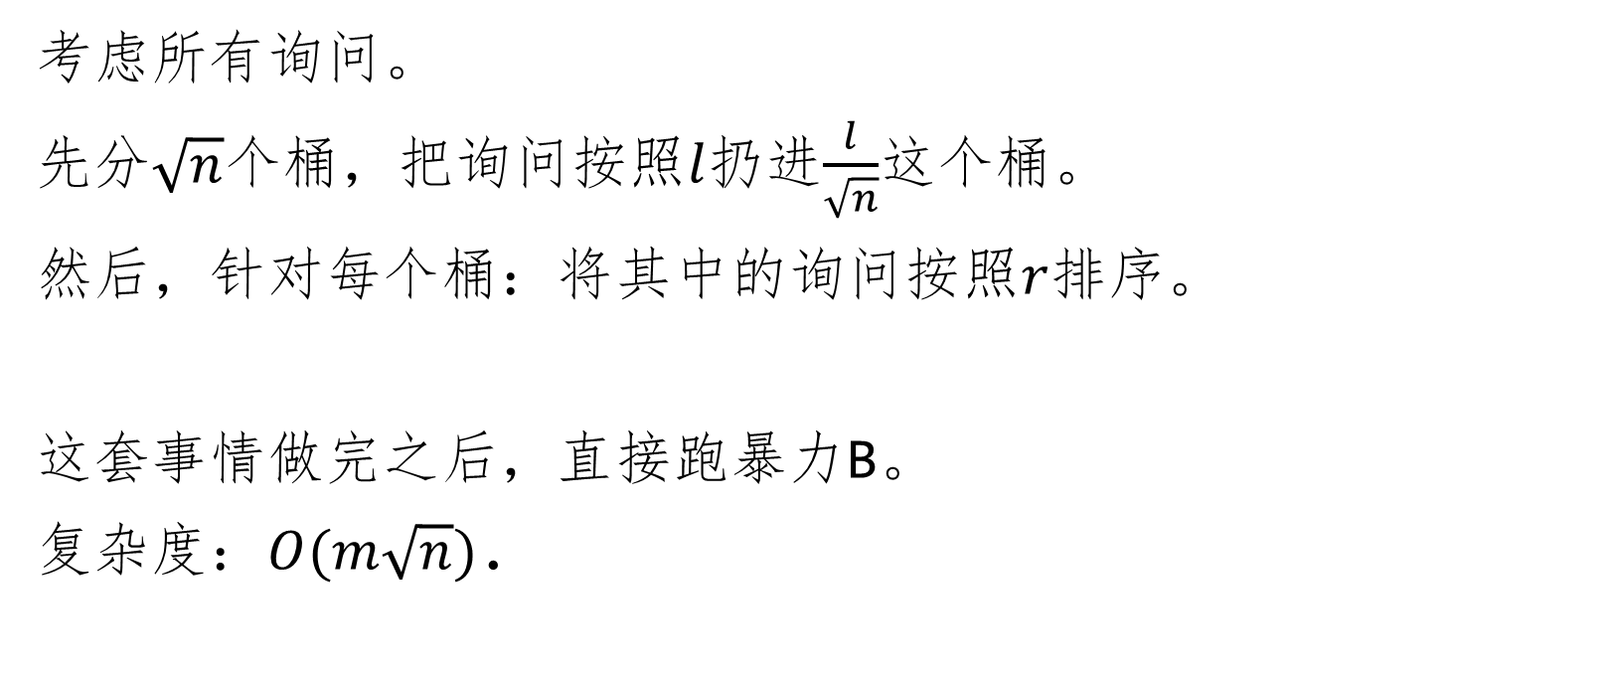
莫队算法
考虑所有询问。
先分$\sqrt{n}$个桶，把询问按照$l$扔进$\frac{l}{\sqrt{n}}$这个桶。
然后，针对每个桶：将其中的询问按照$r$排序。
这套事情做完之后，直接跑暴力B。
复杂度：$O(m\sqrt{n})$.

Slide 24
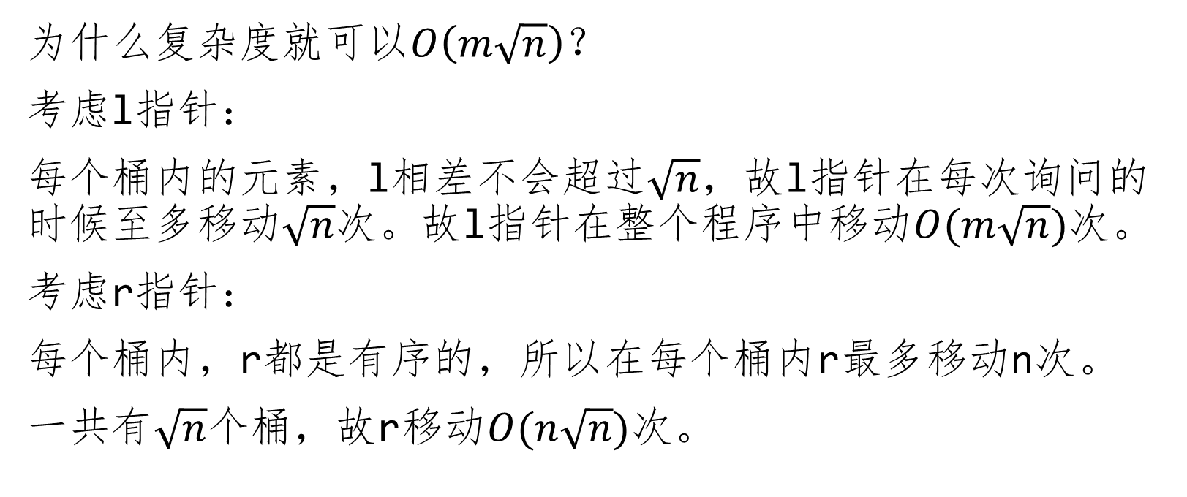
复杂度分析
为什么复杂度就可以$O\left(m\sqrt{n}\right)$？
考虑l指针：
每个桶内的元素，l相差不会超过$\sqrt{n}$，故l指针在每次询问的时候至多移动$\sqrt{n}$次。故l指针在整个程序中移动$O(m\sqrt{n})$次。
考虑r指针：
每个桶内，r都是有序的，所以在每个桶内r最多移动n次。
一共有$\sqrt{n}$个桶，故r移动$O(n\sqrt{n})$次。

Slide 25
代码实现
写两个函数：add,del用于跳指针。
排序：不需要显式地执行分块操作，只需要在排序的时候，以l所在的块作为第一关键字，以r作为第二关键字。

Slide 26
其它题目
区间询问出现次数多于3的颜色的个数。
区间询问出现次数多于k的颜色的个数。
区间询问众数。

Slide 27
[AHOI2013]作业
https://www.luogu.org/problemnew/show/P4396

Slide 28
莫队算法的适用范围
允许离线；
可以写出复杂度较好的add和del函数；
没有修改操作。

Slide 29
带修莫队
http://ruanx.pw/bzojch/p/2120

Slide 30
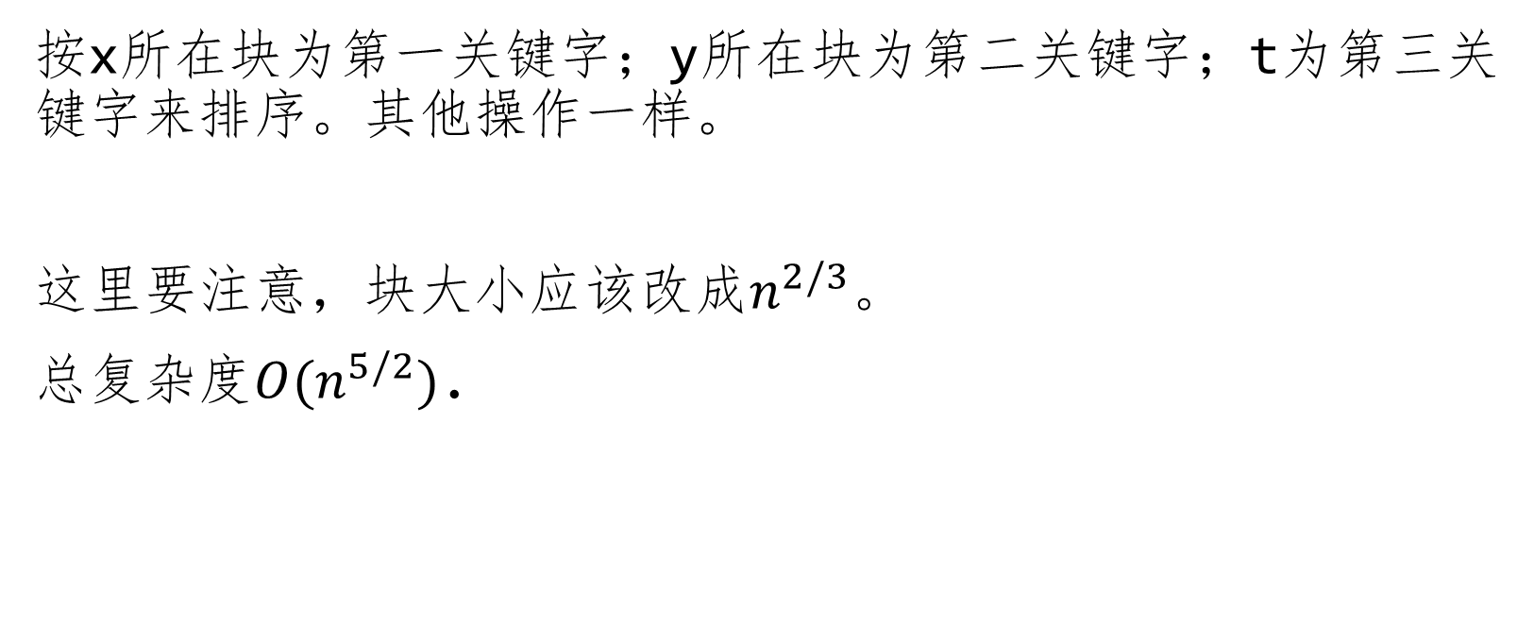
带修莫队
按x所在块为第一关键字；y所在块为第二关键字；t为第三关键字来排序。其他操作一样。
这里要注意，块大小应该改成$n^{2/3}$。
总复杂度$O(n^{5/2})$.

Slide 31

单调栈
一群人排队，问每个人最近的比他高的人是谁。
要求$O\left(n\right)$.

Slide 32

单调队列
给定序列$a$和一个$k$，问所有长度为$k$的子区间的最大值分别是多少。
要求$O(n)$.

Slide 33
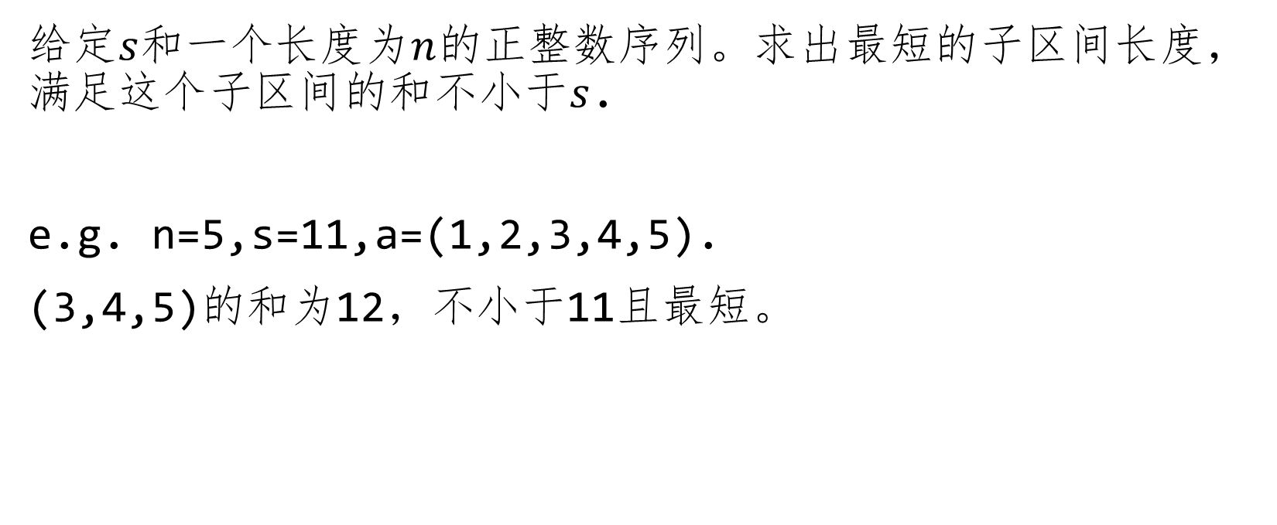
子序列
给定$s$和一个长度为$n$的正整数序列。求出最短的子区间长度，满足这个子区间的和不小于$s$.
e.g. n=5,s=11,a=(1,2,3,4,5).
(3,4,5)的和为12，不小于11且最短。

Slide 34

子序列
如何暴力？
枚举左右端点。$O(n^{2})$.
如何优化？
二分长度。$O(n\log{n})$.

Slide 35
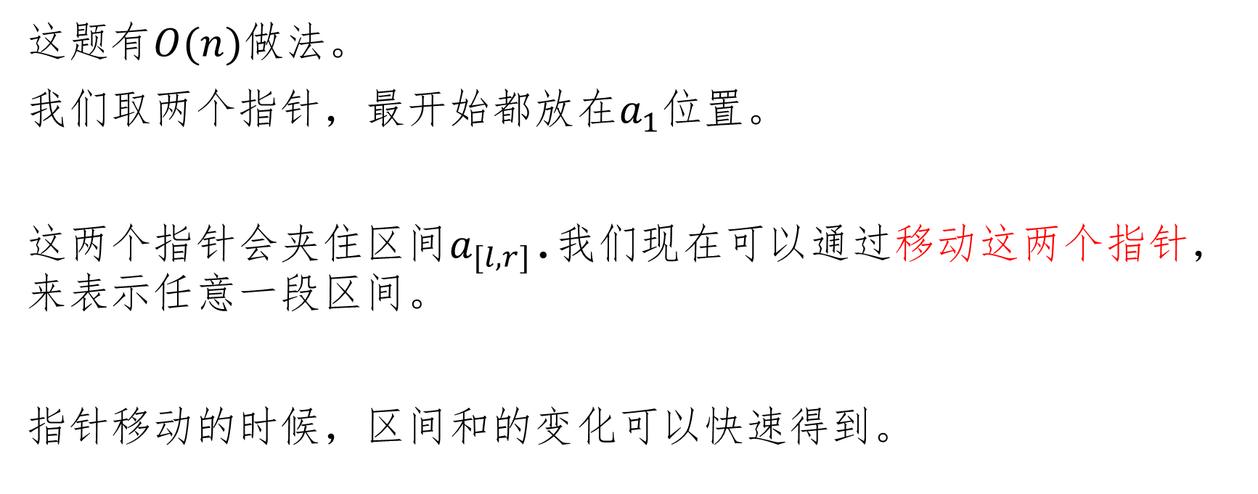
子序列
这题有$O(n)$做法。
我们取两个指针，最开始都放在$a_{1}$位置。
这两个指针会夹住区间$a_{[l,r]}$.我们现在可以通过移动这两个指针，来表示任意一段区间。
指针移动的时候，区间和的变化可以快速得到。

Slide 36
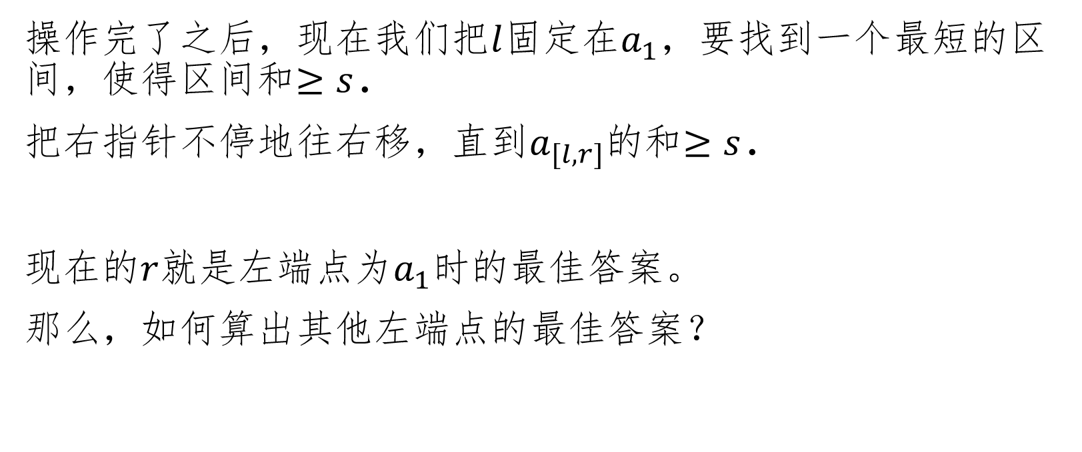
子序列
操作完了之后，现在我们把$l$固定在$a_{1}$，要找到一个最短的区间，使得区间和$≥s$.
把右指针不停地往右移，直到$a_{[l,r]}$的和$≥s$.
现在的$r$就是左端点为$a_{1}$时的最佳答案。
那么，如何算出其他左端点的最佳答案？

Slide 37
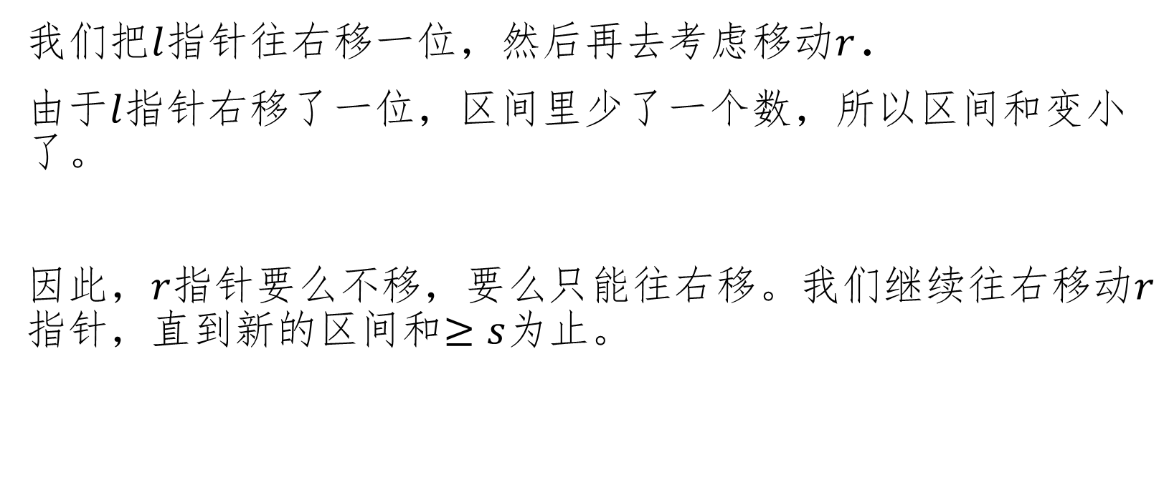
子序列
我们把$l$指针往右移一位，然后再去考虑移动$r$.
由于$l$指针右移了一位，区间里少了一个数，所以区间和变小了。
因此，$r$指针要么不移，要么只能往右移。我们继续往右移动$r$指针，直到新的区间和$≥s$为止。

Slide 38
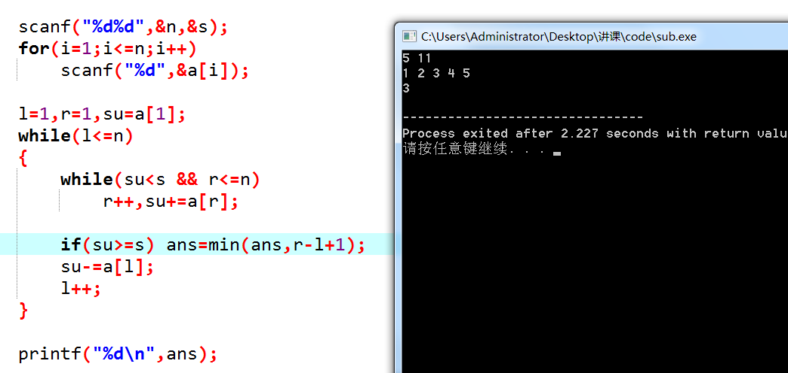
子序列

Slide 39

子序列
为什么我们要这样干呢？
因为，左指针和右指针都只会向右移动。
再怎么动也只能走过整个序列的长度！$O(n)$.

Slide 40

陵墓设计
给定$n$，问将$n$拆成连续的数的平方和的方案。
输出这些方案。$n≤{10}^{14}$.
e.g. $2030={21}^{2}+{22}^{2}+{23}^{2}+{24}^{2}={25}^{2}+{26}^{2}+{27}^{2}$.

Slide 41
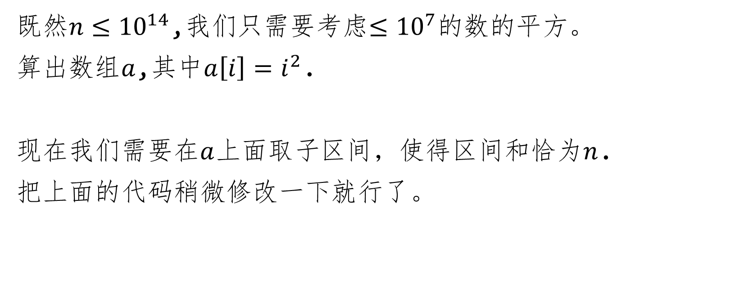
陵墓设计
既然$n≤{10}^{14}$,我们只需要考虑$≤{10}^{7}$的数的平方。
算出数组$a$,其中$a\left[i\right]=i^{2}$.
现在我们需要在$a$上面取子区间，使得区间和恰为$n$.
把上面的代码稍微修改一下就行了。

Slide 42
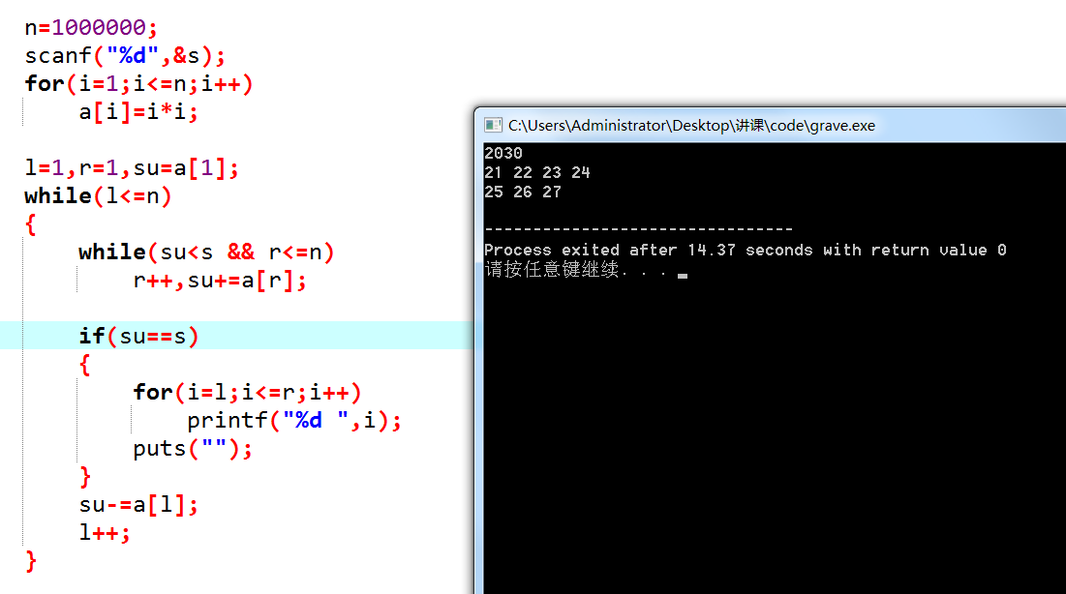
陵墓设计

Slide 43
阅读材料
此文总结了一系列two-pointers算法。
作者forever97.
https://www.cnblogs.com/forever97/category/909925.html

Slide 44

前缀和
给定一个序列$a$(初值全为0)。有很多次询问，每个询问形如：
A l r 询问将$a_{[l,r]}$的区间和。
每次询问的复杂度要求$O(1)$.

Slide 45

前缀和
我们搞出一个数组$s$,其中$s_{i}=a_{1}+a_{2}+⋯+a_{i}$.
那么：$a_{l}+a_{l+1}+⋯+a_{r}=s_{r}−s_{l−1}$.
完事！

Slide 46

区间加
给定一个序列$a$(初值全为0)。有很多次操作，每个操作形如：
A l r k 将$a_{[l,r]}$每个值加上$k$.
最后输出整个数组。复杂度要求$O(n)$.

Slide 47
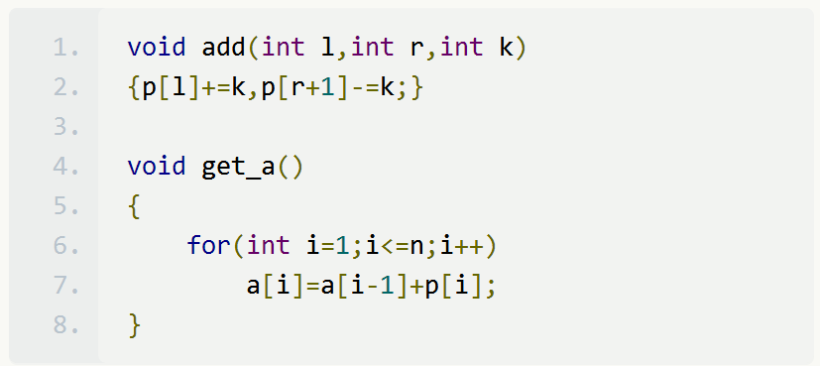
区间加
代码： (已经预先指定a[0]=0)

Slide 48
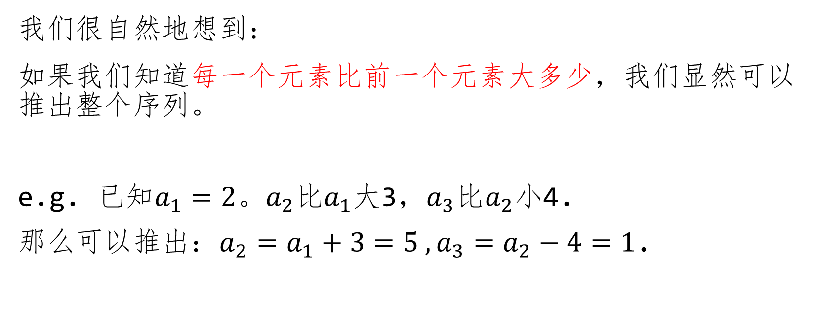
区间加
我们很自然地想到：
如果我们知道每一个元素比前一个元素大多少，我们显然可以推出整个序列。
e.g. 已知$a_{1}=2$。$a_{2}$比$a_{1}$大3，$a_{3}$比$a_{2}$小4.
那么可以推出：$a_{2}=a_{1}+3=5 , a_{3}=a_{2}−4=1$.

Slide 49


区间加
区间加[l,r]，实际上是发生了这两件事：
a[l]比前一个元素多了k;
a[r+1]比前一个元素少了k.
麻烦自己脑补一下:)
$$+k$$
$$−k$$

Slide 50
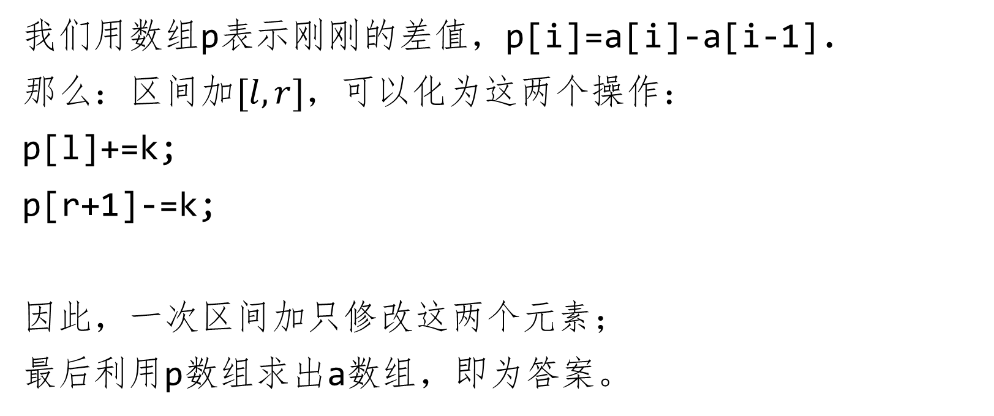
区间加
我们用数组p表示刚刚的差值，p[i]=a[i]-a[i-1].
那么：区间加$[l,r]$，可以化为这两个操作：
p[l]+=k;
p[r+1]-=k;
因此，一次区间加只修改这两个元素；
最后利用p数组求出a数组，即为答案。

Slide 51
差分与前缀和
通过上述的两个方法，我们能轻易地处理这两类问题：
数组固定，然后大量询问；
大量做区间加，最后要你给出这个数组。

Slide 52
完形填空
现在你要做一篇完形填空。你的策略是：对于每个空的四个选项，选出在本文中出现过的单词。如果有多个，则选择离这个空最近的那个单词。
全文长度100w字节。

Slide 53
子树统计
给定一棵树。要求支持两种操作：
修改 将点x的权值改为p
查询 查询x的子树的权值和

Slide 54
离散化
考虑莫队的那道例题。
如果序列长度只有10w，颜色值域是1e8，怎么办？
明显顶多只有10w种颜色有用。我们统计一下出现过的所有颜色，然后给编号就行了。
可以直接排序。如果懒，也可以用set。

Slide 55
二维数点
给定平面直角坐标系上的一大堆整点。
问：对于每个点，有多少个点x,y坐标均小于这个点。

Slide 56
分块
区间数颜色，强制在线。

Slide 57
分块
区间众数。强制在线。

Slide 58
Hash冲突
https://www.luogu.org/problemnew/show/P3396

Slide 59
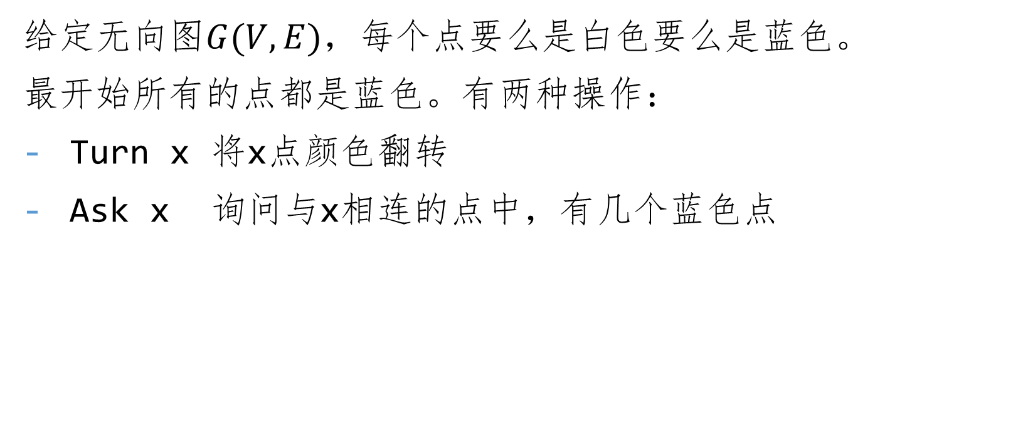
论文题
给定无向图$G(V,E)$，每个点要么是白色要么是蓝色。
最开始所有的点都是蓝色。有两种操作：
Turn x 将x点颜色翻转
Ask x 询问与x相连的点中，有几个蓝色点

Slide 60
CDQ分治
CDQ（陈丹琦，雅礼中学）分治是一种思想：
把所有的事件进行分治。
考虑前面的事件对后面事件的影响。
典型例子：归并排序求逆序对。

Slide 61
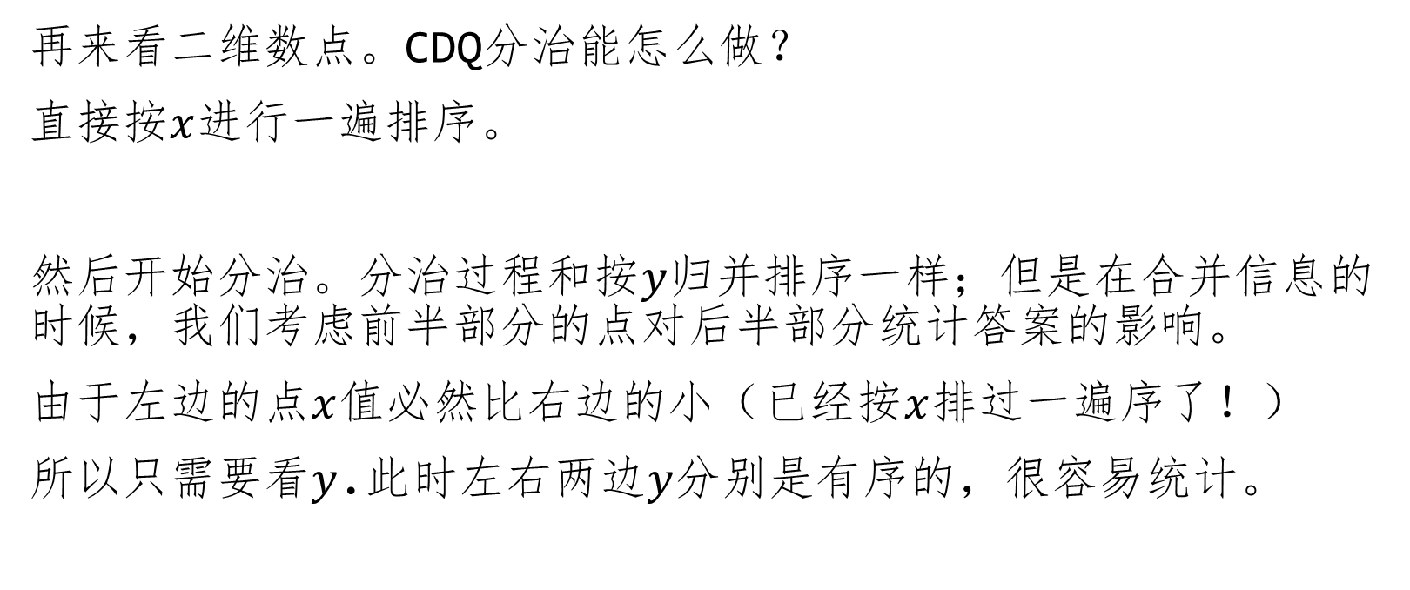
二维数点
再来看二维数点。CDQ分治能怎么做？
直接按$x$进行一遍排序。
然后开始分治。分治过程和按$y$归并排序一样；但是在合并信息的时候，我们考虑前半部分的点对后半部分统计答案的影响。
由于左边的点$x$值必然比右边的小（已经按$x$排过一遍序了！）
所以只需要看$y$.此时左右两边$y$分别是有序的，很容易统计。

Slide 62
三维数点
https://www.luogu.org/problemnew/show/P3810

Slide 63
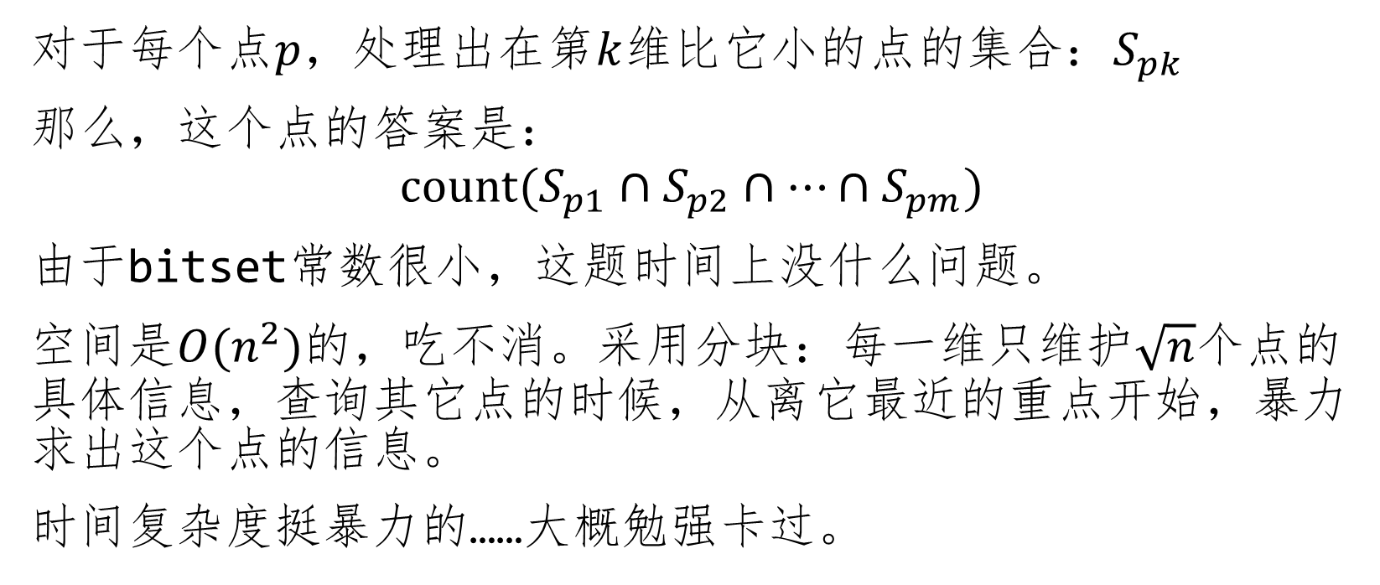
Bitset神教
对于每个点$p$，处理出在第$k$维比它小的点的集合：$S_{pk}$
那么，这个点的答案是：
$$count(S_{p1}∩S_{p2}∩⋯∩S_{pm})$$
由于bitset常数很小，这题时间上没什么问题。
空间是$O(n^{2})$的，吃不消。采用分块：每一维只维护$\sqrt{n}$个点的具体信息，查询其它点的时候，从离它最近的重点开始，暴力求出这个点的信息。
时间复杂度挺暴力的……大概勉强卡过。

Slide 64
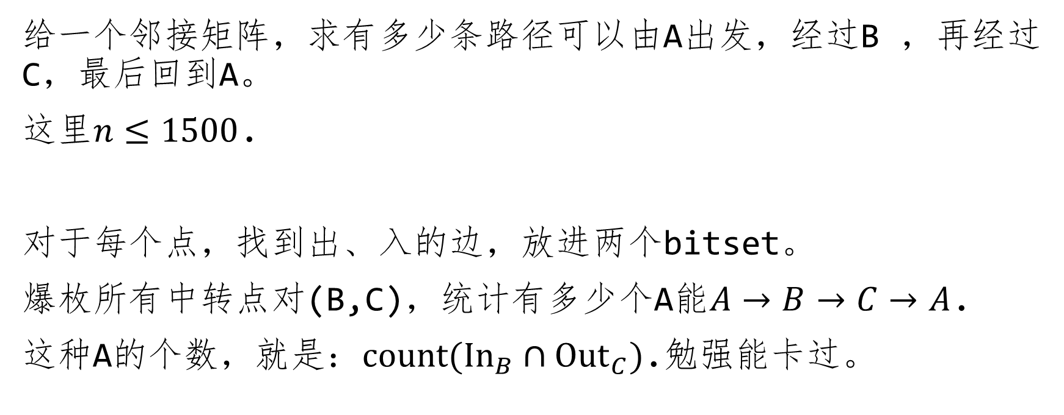
gym 100342J
给一个邻接矩阵，求有多少条路径可以由A出发，经过B ，再经过C，最后回到A。
这里$n≤1500$.
对于每个点，找到出、入的边，放进两个bitset。
爆枚所有中转点对(B,C)，统计有多少个A能$A→B→C→A$.
这种A的个数，就是：$count({In}_{B}∩{Out}_{C})$.勉强能卡过。

Slide 65
传递闭包
https://www.luogu.org/problemnew/show/P4306

Slide 66
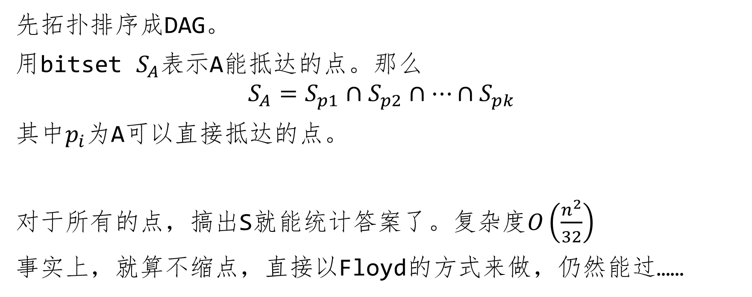
传递闭包
先拓扑排序成DAG。
用bitset $S_{A}$表示A能抵达的点。那么
$$S_{A}=S_{p1}∩S_{p2}∩⋯∩S_{pk}$$
其中$p_{i}$为A可以直接抵达的点。
对于所有的点，搞出S就能统计答案了。复杂度$O\left(\frac{n^{2}}{32}\right)$
事实上，就算不缩点，直接以Floyd的方式来做，仍然能过……

Slide 67
END
rxz@luogu.org

